Slide 1
基于视觉分析的标准操作流程管理系统
汇报人：吴恒成
指导教师：杨中国
班级：智能(贯通)24
日期：2026-04-17
1

Slide 2
目录
01
当前阶段成果
02
系统设计：需求、架构、流程
03
已实现功能与系统界面展示
04
接口设计与数据库设计
05
当前核心问题与下一步计划
2

Slide 3
当前阶段成果
当前阶段已经完成的工作：
完成前后端分离架构搭建，管理端与用户端已可运行
完成用户登录、角色权限、SOP 管理与视频上传
完成示范视频预处理、多阶段视频评测与结果后处理
完成异步任务、历史记录、人工复核和统计分析功能
3

Slide 4
系统需求概览
系统主要围绕管理员和普通用户两类角色展开设计。
管理员侧需求
普通用户侧需求
创建 SOP，配置步骤说明、步骤类型、权重和前置依赖
查看待执行 SOP 和步骤说明
上传完整示范视频，生成步骤参考信息
上传完整执行视频并提交评测任务
查看执行记录并进行人工复核
查看任务进度、评测结果和问题说明
查看统计分析结果并维护系统配置
查看历史记录与人工复核结论
4

Slide 5
系统总体架构
采用前后端分离 + 异步 Worker + 多模态模型调用的整体架构。
前端层
接口层
处理层
模型层
Vue 3
管理员端 / 用户端
FastAPI
鉴权 / 业务 API
Evaluation Worker
异步任务处理
多模态大模型
视频理解与判定
数据与媒体
关键能力
MySQL 存储用户、SOP、任务与结果数据
OpenCV / FFmpeg：视频处理与抽帧
本地文件系统存储示范视频、执行视频和关键帧
httpx：模型接口调用
为历史查询、统计分析和复核提供支撑
规则后处理：权重、依赖与问题扣分
5

Slide 6
核心业务流程
形成“管理员建模—用户执行—系统评测—结果复核”的完整闭环。
管理员创建 SOP
上传示范视频并生成参考信息
用户上传执行视频
系统异步评测并生成结果
查看结果、统计分析与人工复核
流程特点
用户一次性上传完整执行视频，减少逐步操作负担。
系统通过多阶段评测链路完成时序分析、分步判断和全局校验。
所有结果均沉淀到历史记录中，支持后续复核与统计分析。
6

Slide 7
总体进展
已实现功能总览
功能 1
功能 5
用户登录、注册、角色权限控制
多阶段视频评测与规则后处理
SOP 创建、步骤配置、示范视频上传与管理
功能 2
功能 6
历史记录查询、人工复核与统计分析
功能 3
功能 7
示范视频预处理与步骤参考信息生成
评测过程展开显示与结果可解释展示
功能 4
用户执行视频上传与异步任务处理
7

Slide 8
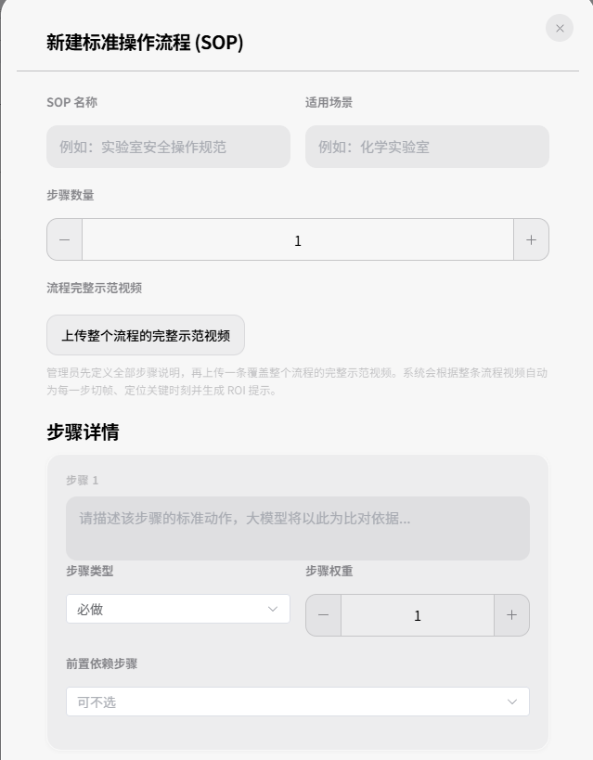
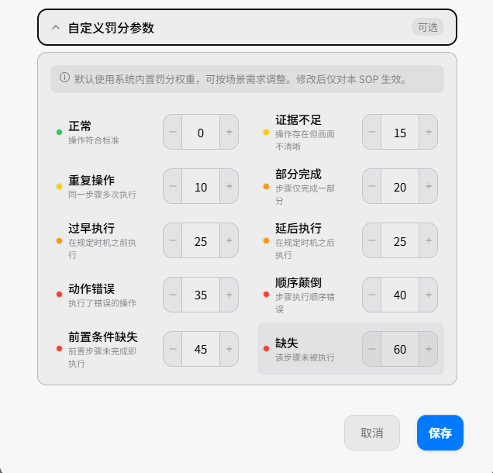
已实现功能：管理员端
管理员端主要负责 SOP 建模、示范视频维护与结果管理。
已实现功能
SOP 列表管理、新建、删除和详情查看
步骤类型、步骤权重、前置依赖与扣分参数配置
完整示范视频上传与步骤级参考信息生成
步骤参考信息手动覆盖和内容修正
8

Slide 9
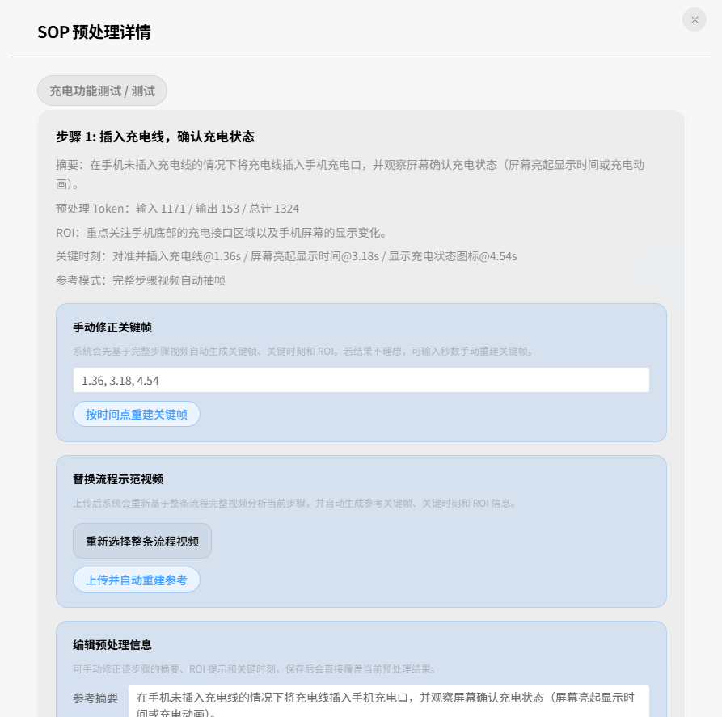
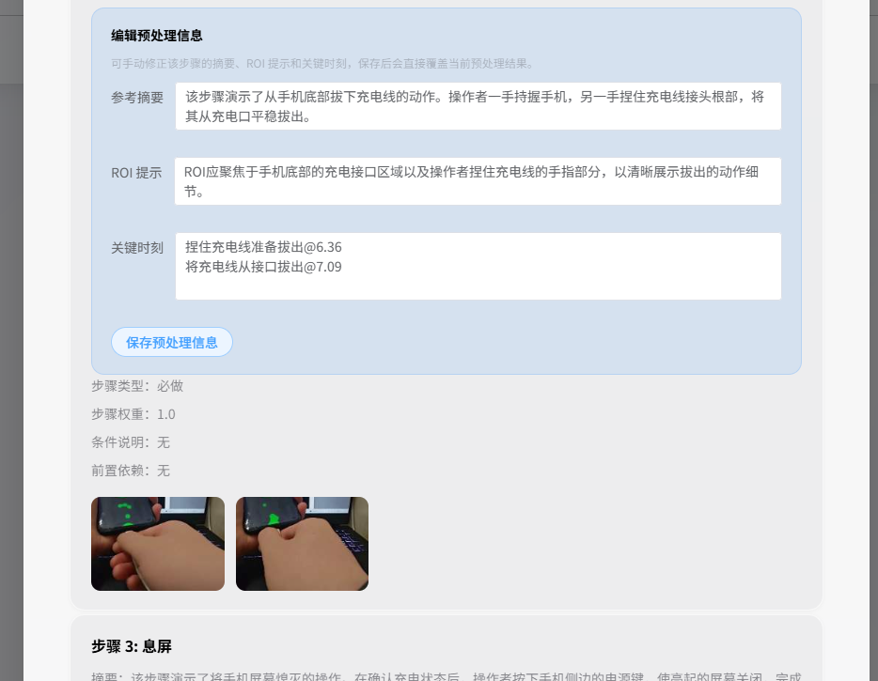
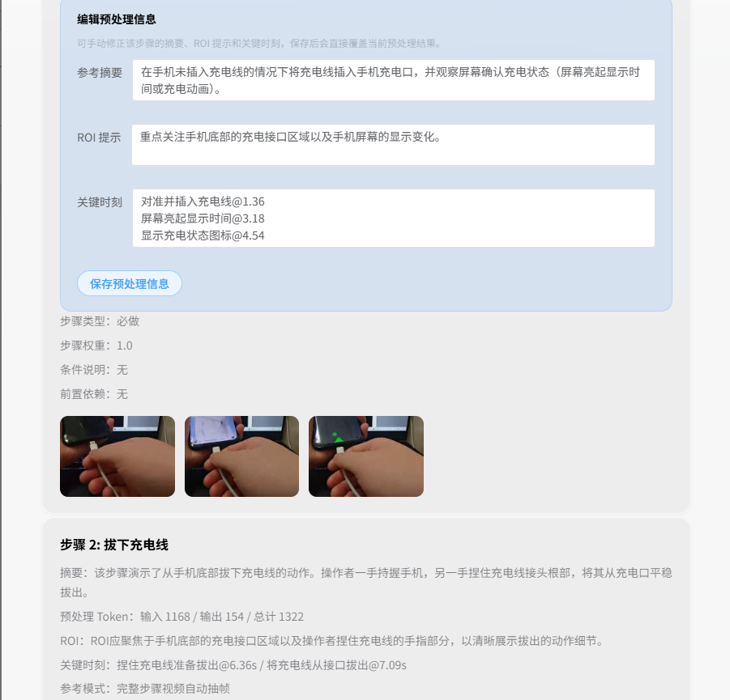

Slide 10
已实现功能：用户端与评测端
用户端负责执行与提交，评测端负责任务处理与结果生成。
已实现功能
评测端特点
查看待执行 SOP 任务及步骤说明
采用时序分割—分步评测—全局校验的多阶段设计
上传完整执行视频并创建评测任务
结合规则后处理得到最终总分和通过结论
轮询任务进度、日志和失败原因
支持长视频异步处理，适合实际操作场景
获取步骤级得分、问题标签与证据说明
9

Slide 11
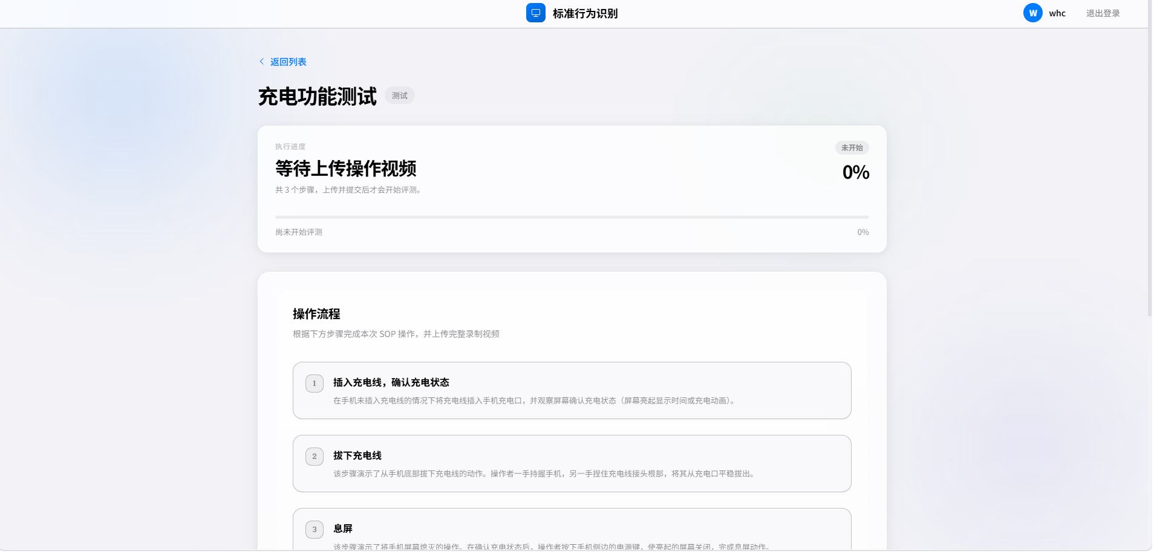
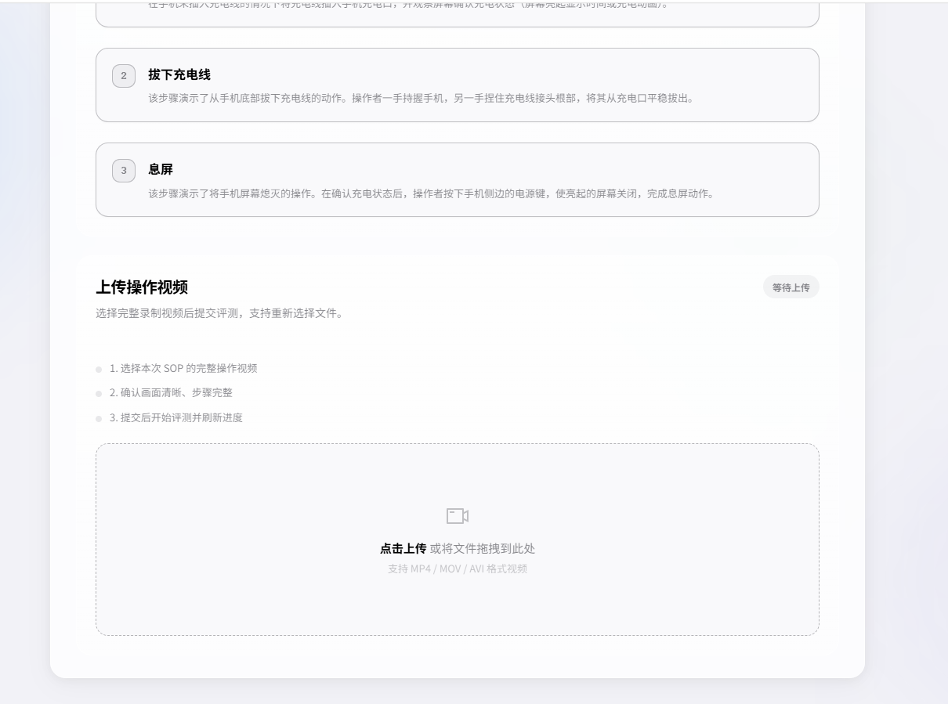

Slide 12
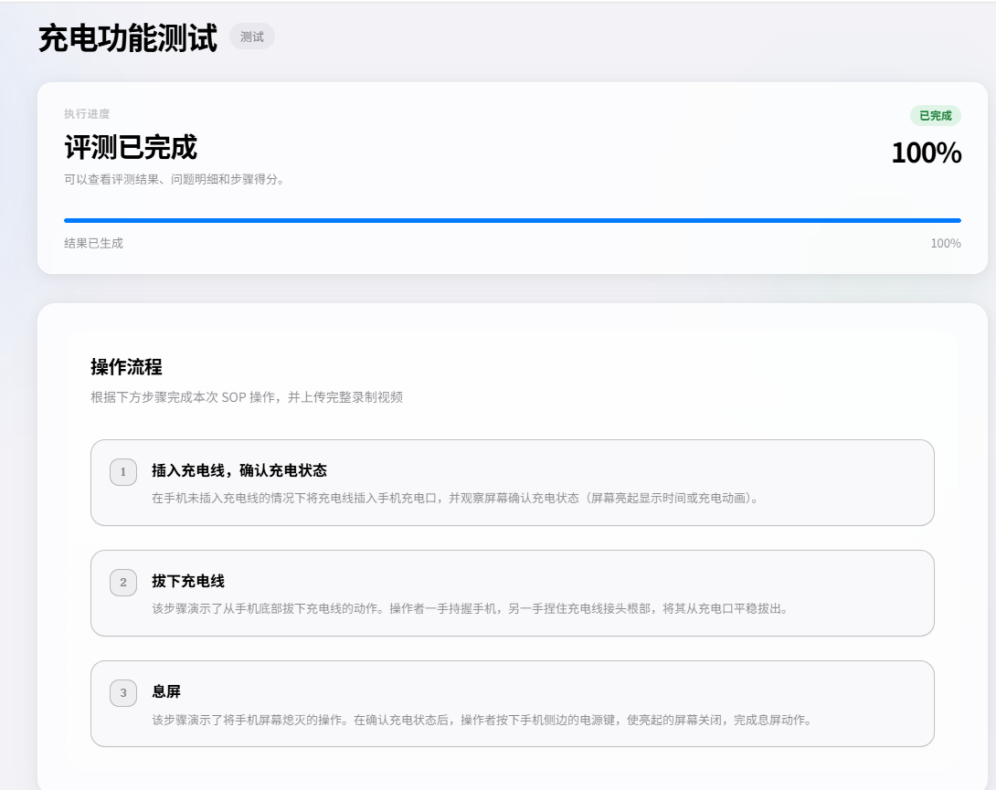
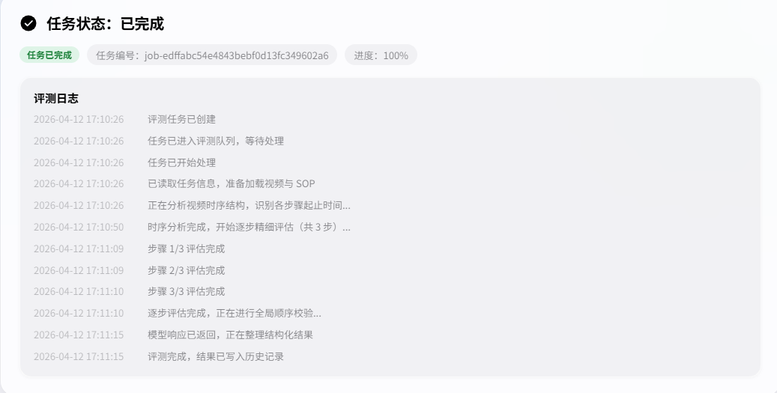

Slide 13
已实现功能：结果闭环与分析
系统已经具备“结果记录—人工复核—统计分析”的后续管理能力。
历史记录
人工复核
保存每次评测的总分、问题标签与步骤结果
管理员可对结果执行通过 / 不通过 / 需整改处理
支持查看执行视频和过程摘要
保留人工意见，避免完全依赖单次模型判断
支撑个人历史查询与回看
形成 AI 与人工结合的判定闭环
10

Slide 14
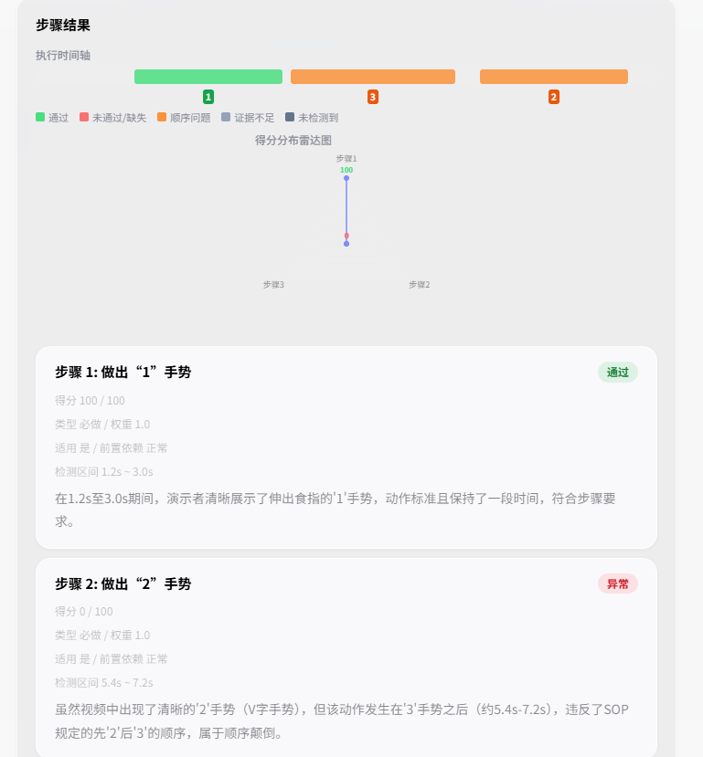
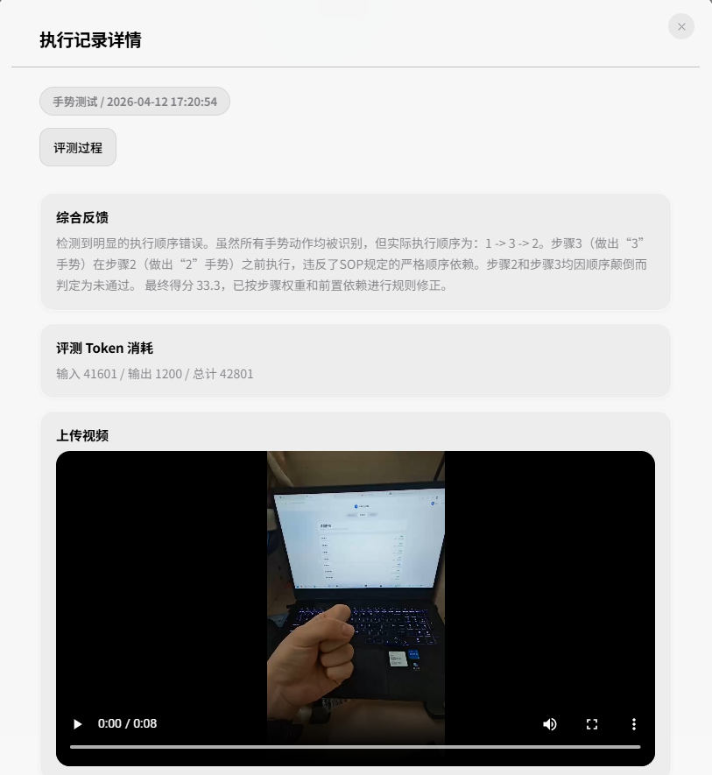
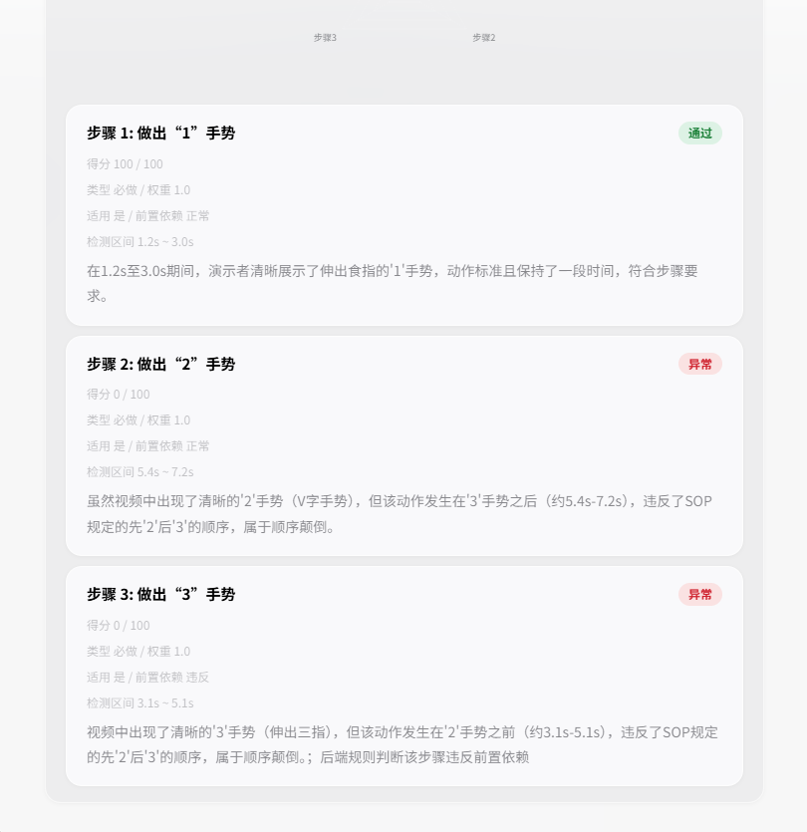

Slide 15
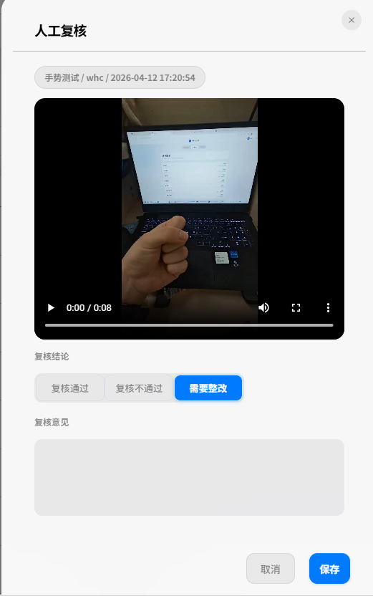
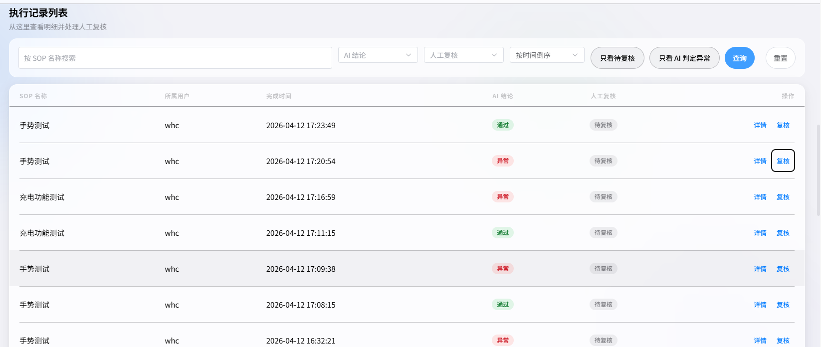
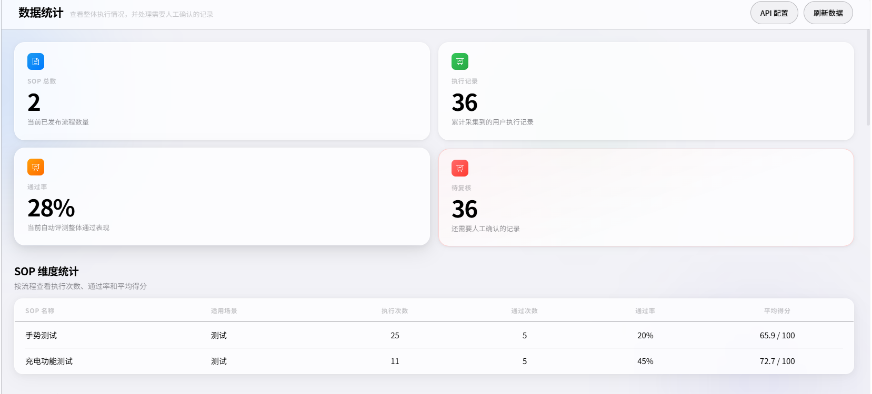

Slide 16
接口设计概览
主要接口及作用
接口设计特点
/api/auth/*
完成登录、注册、当前用户查询与退出
接口结构与前端页面职责保持一致，便于联调和后续维护。
/api/users / /api/config
管理员维护用户状态与模型参数配置
评测任务和历史记录分离，既满足异步处理也方便结果留痕。
/api/sops
SOP 列表、详情、新建、删除与步骤参考维护
媒体资源通过统一接口按权限访问，便于示范视频和执行视频复用。
/api/sops/{id}/evaluation-jobs
创建评测任务并提交用户视频
SOP 相关接口不仅服务于基础增删改查，还承载参考信息维护能力。
/api/evaluation-jobs/*
查询任务状态、进度日志与失败原因
/api/history / /api/stats
历史记录查询、人工复核与统计分析
/api/media/{id}
按权限访问示范视频、执行视频与关键帧资源
11

Slide 17
数据库设计
数据库围绕用户、SOP、媒体、任务、执行结果和复核记录建立关联。
核心数据表及作用（一）
核心数据表及作用（二）
users
保存用户账号、角色和状态信息
media_files
保存示范视频、执行视频和媒体索引
user_login_sessions
保存登录会话与当前在线状态
sop_step_keyframes
保存步骤关键帧数据
sop_step_substeps
保存关键时刻与时间点信息
ai_configs
保存模型接口相关配置
evaluation_jobs
保存异步评测任务及状态
sops
保存 SOP 主体信息
sop_executions
保存每次执行与总体评测结果
sop_steps
保存步骤描述、类型、权重等信息
execution_step_results
保存步骤级得分与证据
sop_step_prerequisites
保存步骤前置依赖关系
保存人工复核结论与备注
manual_reviews
12

Slide 18
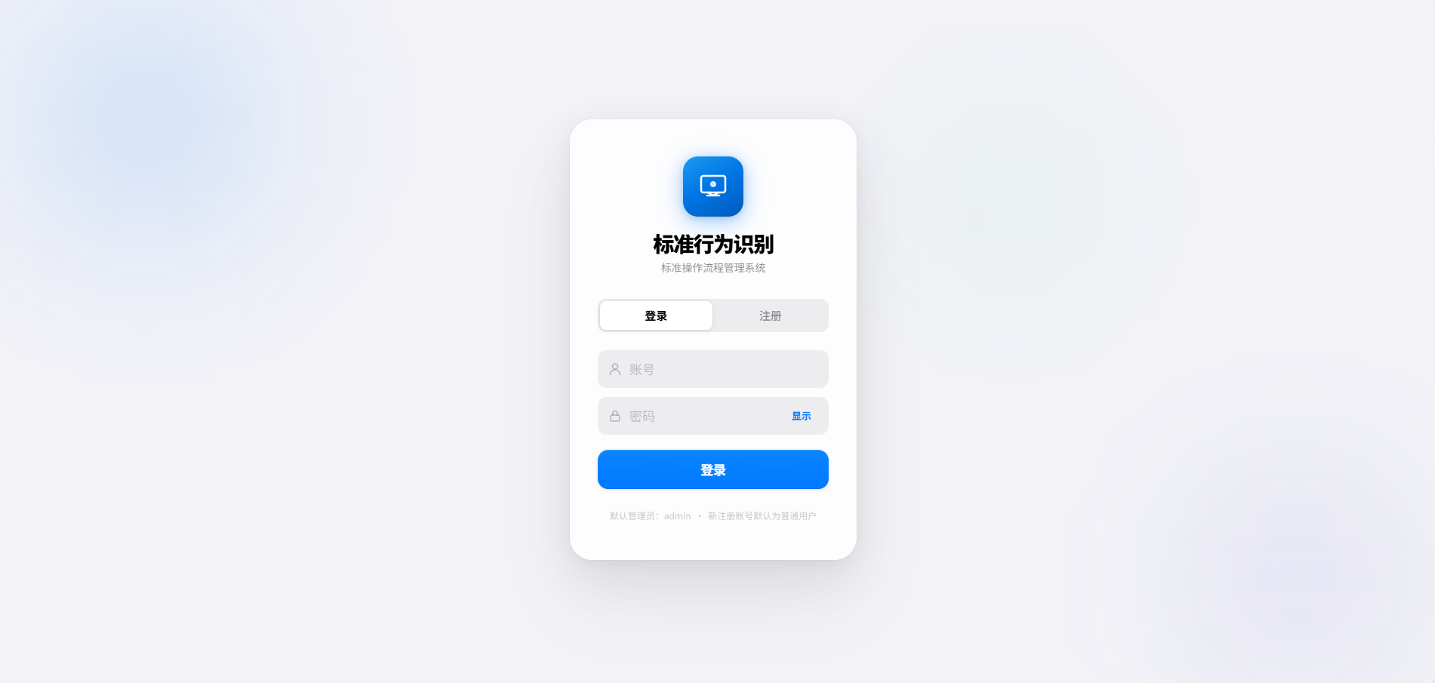
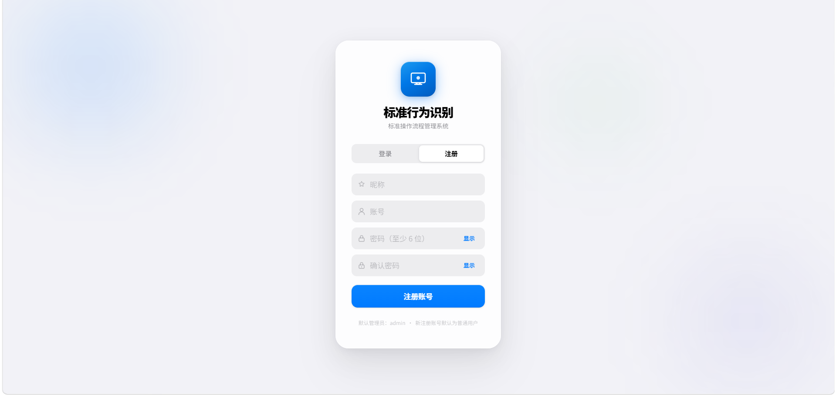
系统界面展示：登录页面
13

Slide 19
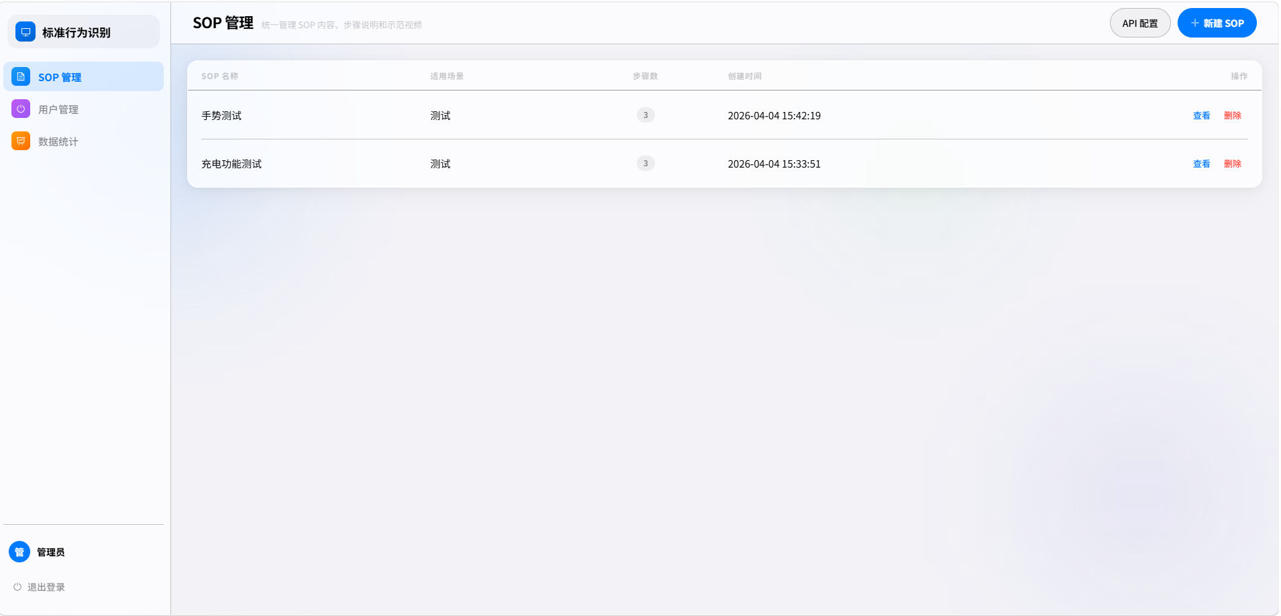
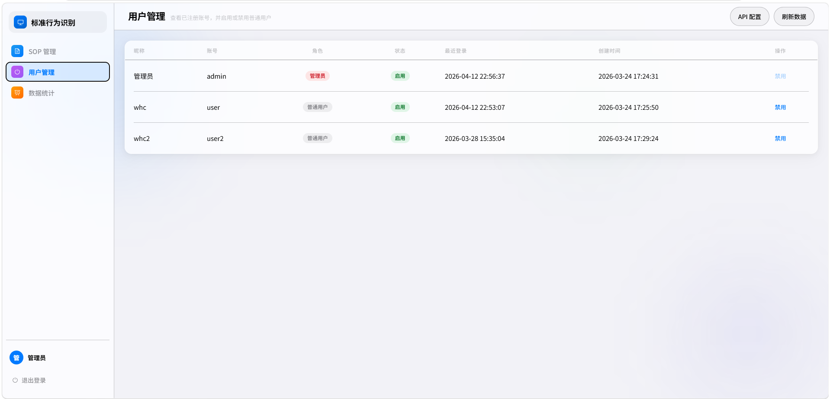
系统界面展示：管理员端
13

Slide 20
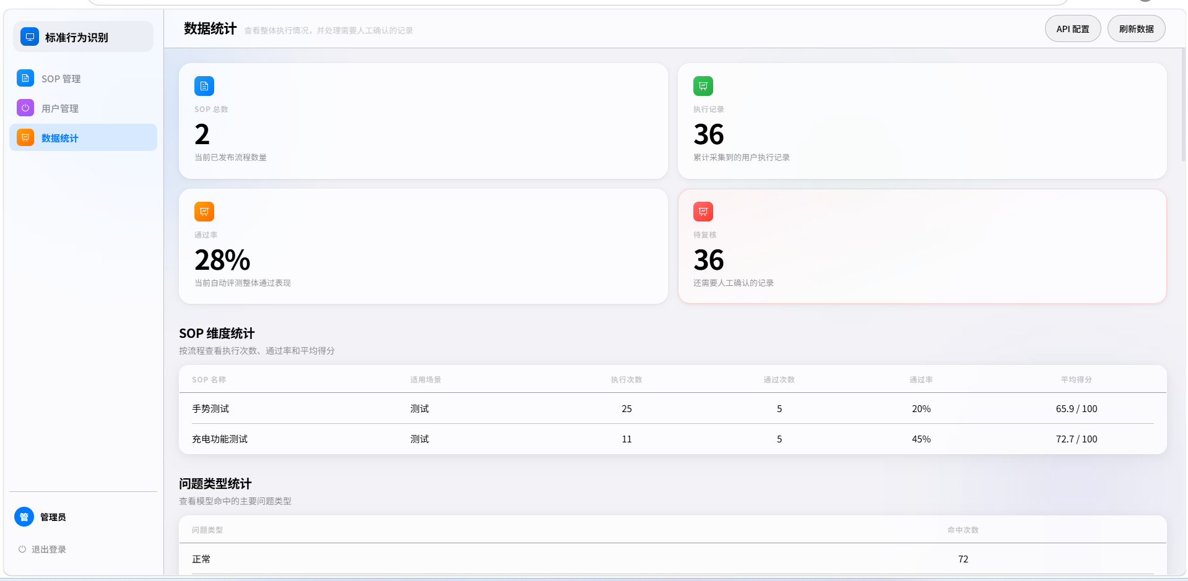
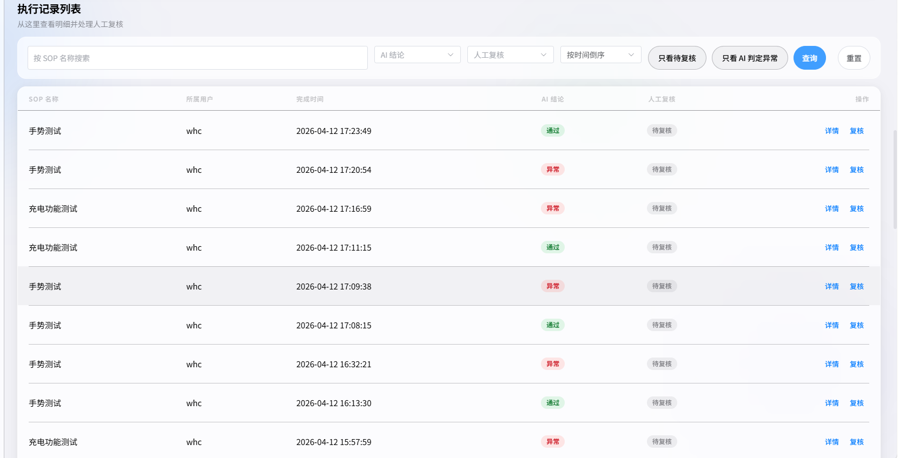
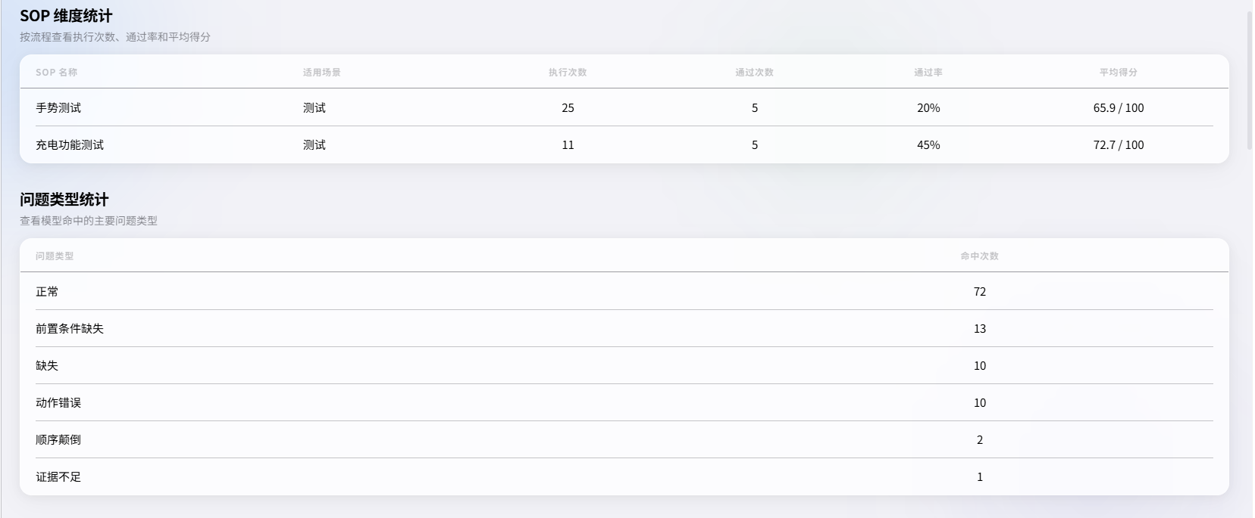

Slide 21
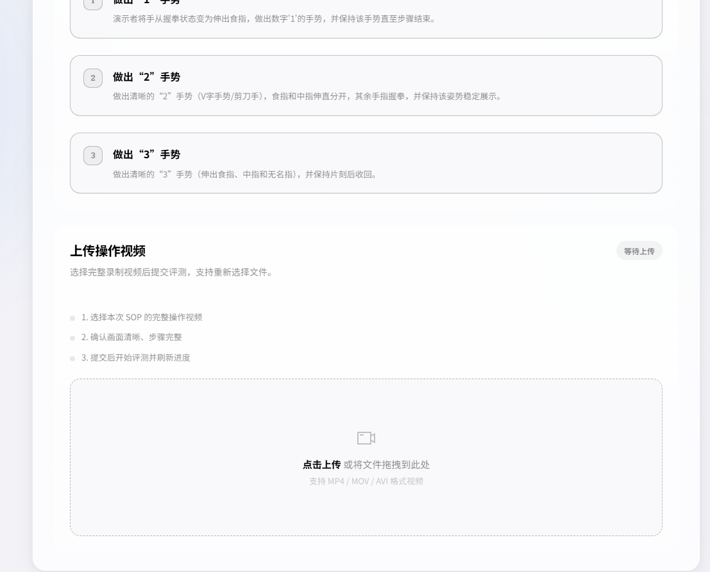
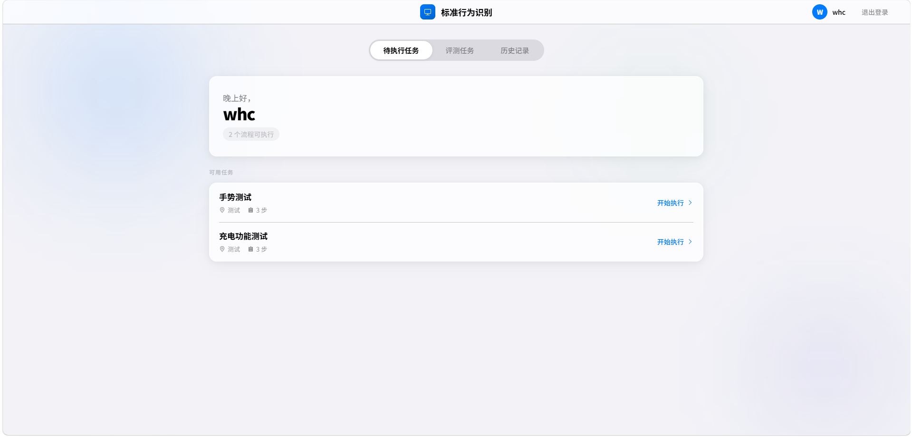
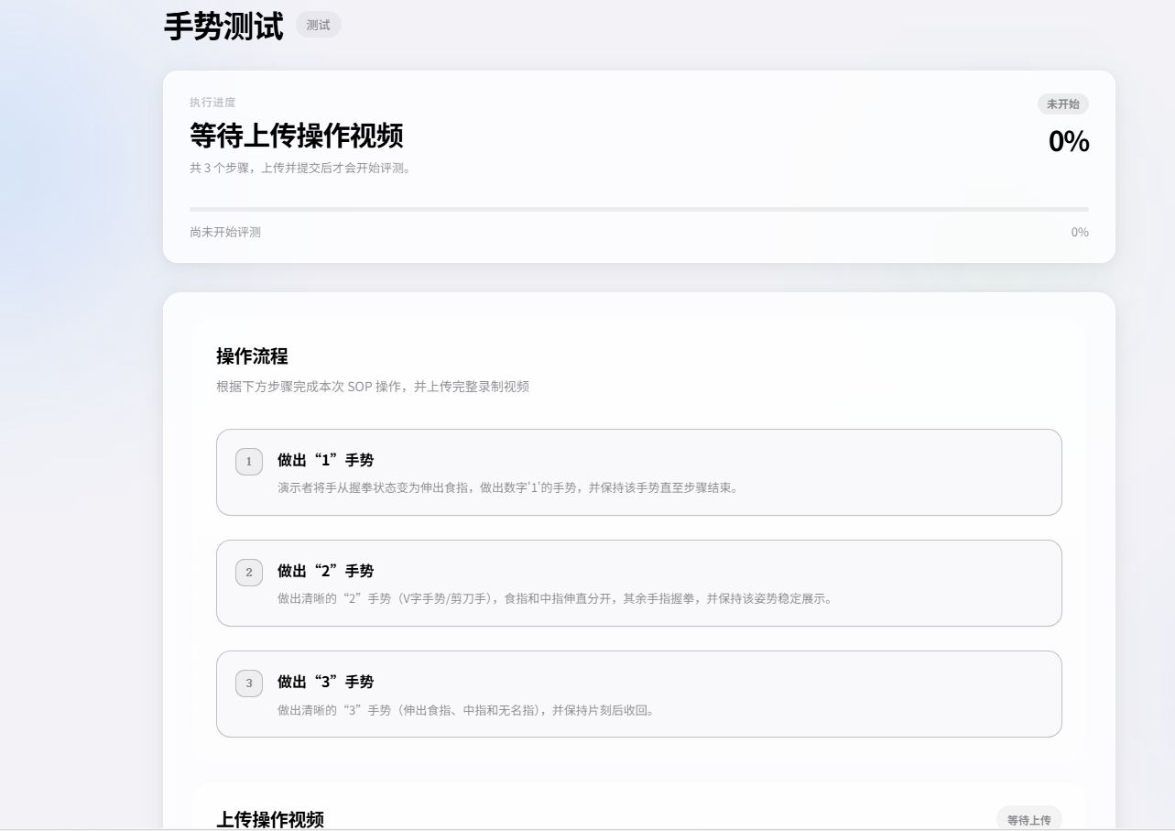
系统界面展示：用户端
14

Slide 22
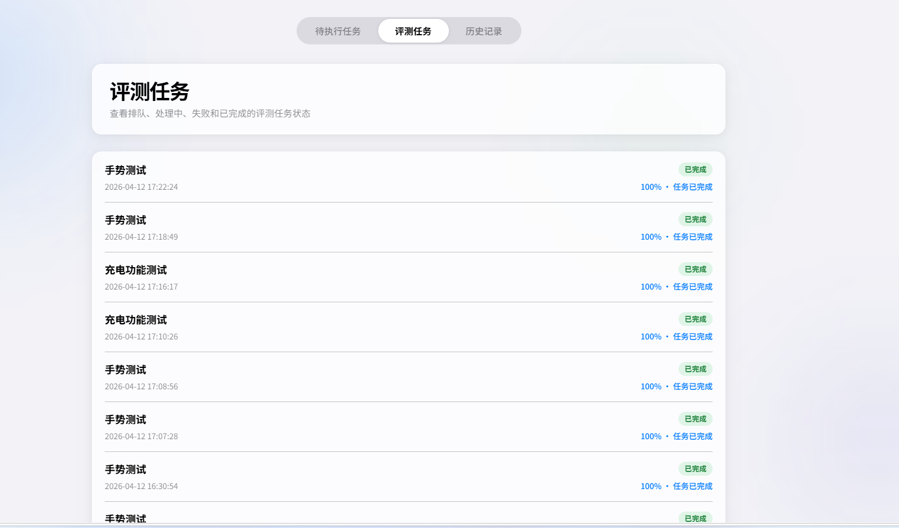
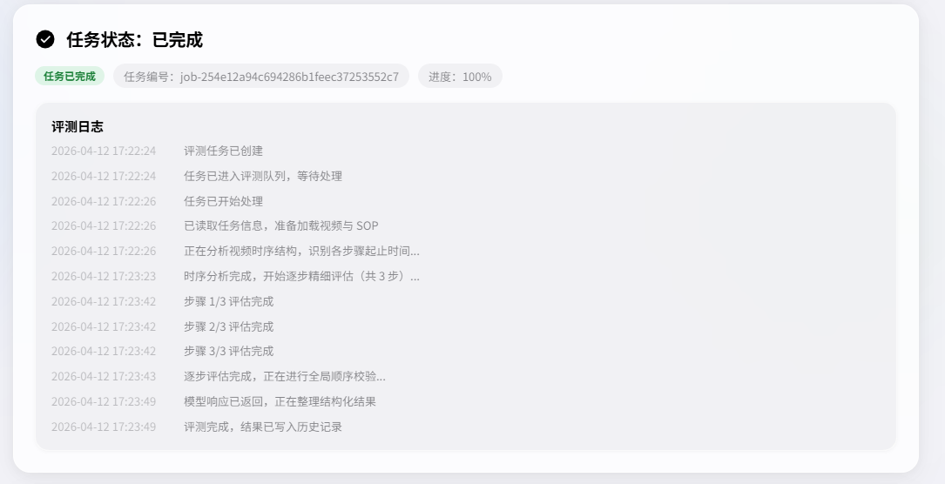
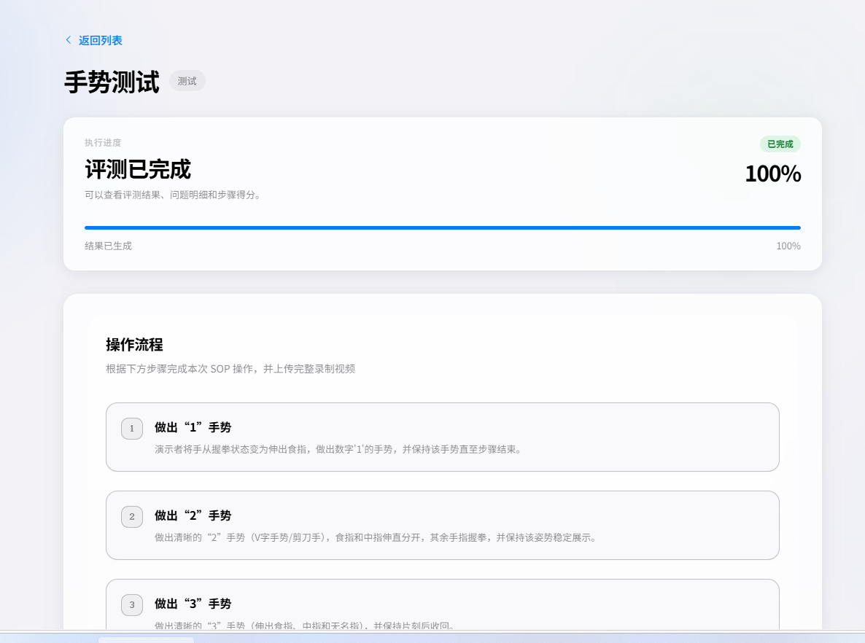

Slide 23
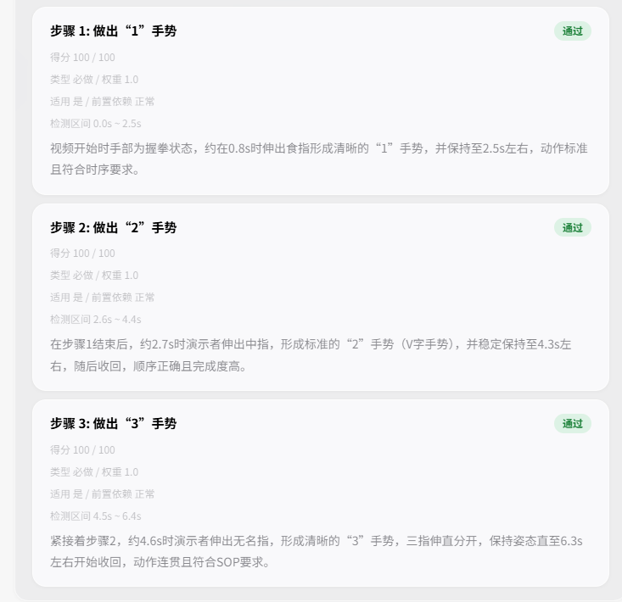
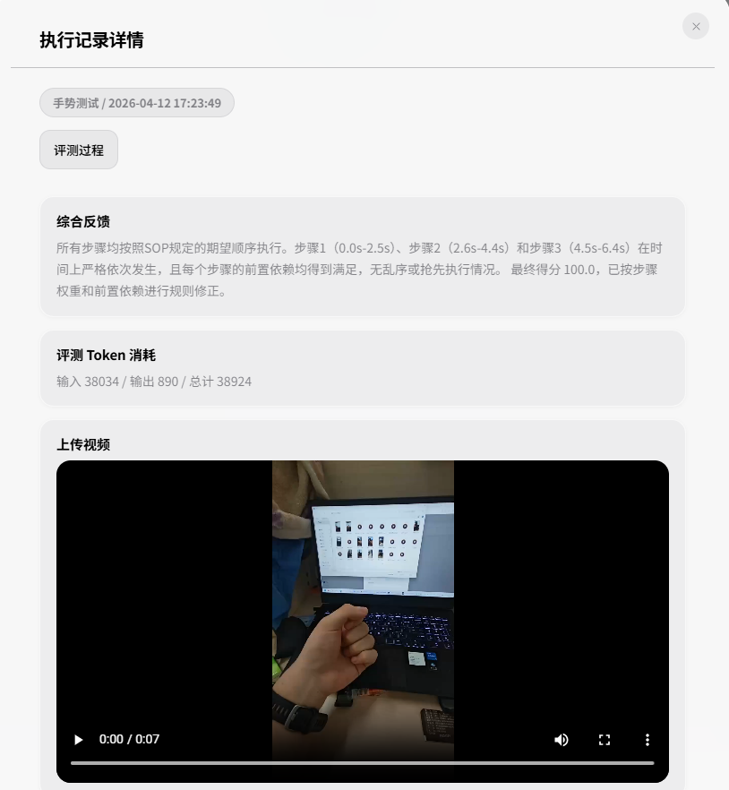
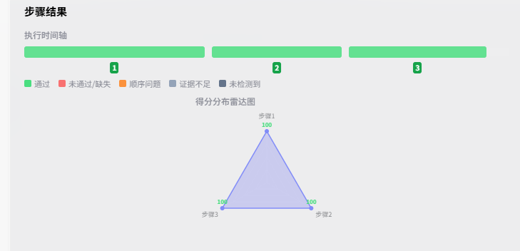
系统界面展示：评测结果
15

Slide 24
存在的问题
问题 1
评测结果稳定性仍不足
问题 4
系统场景泛化能力仍有待提升
不同拍摄角度、光照、遮挡和清晰度条件下，同一动作的判断结果仍可能波动。
当操作对象、拍摄环境或流程类型变化较大时，模型适应性仍需增强。
问题 2
复杂时序动作识别难度较高
问题 5
评测解释性仍可继续增强
对于顺序依赖强、步骤衔接紧密的 SOP，步骤定位和顺序判断仍可能偏差。
目前已能输出得分和证据，但“错在哪里、如何改进”还可以表达得更直观。
问题 3
示范视频到步骤映射仍不够精细
完整流程视频自动切分虽已实现，但部分步骤边界不明显，影响参考质量。
16

Slide 25
改进措施
1
优化评测提示词与判定规则
2
增强时序分析能力
3
改进参考信息生成方式
4
扩展多场景样本与 SOP 类型
5
强化结果展示与反馈能力
具体计划
补充关键动作、顺序约束和异常情况的判定规则，提高模型判断一致性。
继续优化短时动作、相邻步骤和前置依赖步骤的识别与定位效果。
优化关键帧、关键时刻和 ROI 提取策略，必要时保留人工微调入口。
增加不同场景和不同流程类型样本，提升系统泛化能力和适用范围。
让结果页与时间轴、问题片段和改进建议之间形成更清晰的对应关系。
17

Slide 26
感谢
1

